Slide 1

Programiranje internet aplikacija
Elektrotehnički fakultet, Univerzitet u Beogradu
2025/2026

Slide 2

Spring
Open-source framework za kreiranje modernih Java EE aplikacija
Komplementarnost sa Jakarta EE
Modularnost
Glavne prednosti
  Fleksiblinost
  Dobra podrška
  Velika zajednica
  Brzina
  Jednostavnost
Jedan od najpoznatijih Java framework-a

Slide 3






Spring projekti
Za različite infrastrukture i potrebe aplikacija koje želimo
Najpoznatiji:
  Spring Boot
  Spring Data
  Spring Cloud
  Spring Security
  Spring Batch
  Spring Session

Slide 4
Spring Boot
Minimalna konfiguracija za brzo kreiranje i pokretanje Spring aplikacija
3.5.8. (4.0.0.) -> Java 25
Ugrađeni build alati:
  Maven
  Gradle
Ugrađeni servlet container-i:
  Tomcat
  Jetty
  Undertow

Slide 5
Inicijalizacija
Spring Boot Extension Pack - https://code.visualstudio.com/docs/java/java-spring-boot
CTRL+SHIFT+P(The Command Palette): Spring Initializr: Create a Maven Project
Verzija: 3.5.8. ; Jezik: Java
GroupId i artifactId
Packaging type i java verzija
Zavisnosti: Spring Web(Spring Boot Starter Web) – za kreiranje web aplikacija, uključujući RESTful, koristeći Spring MVC, i Tomcat kao servlet container

Slide 6
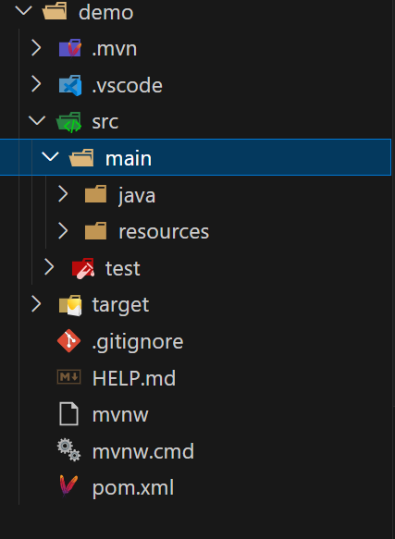
Struktura projekta

Slide 7
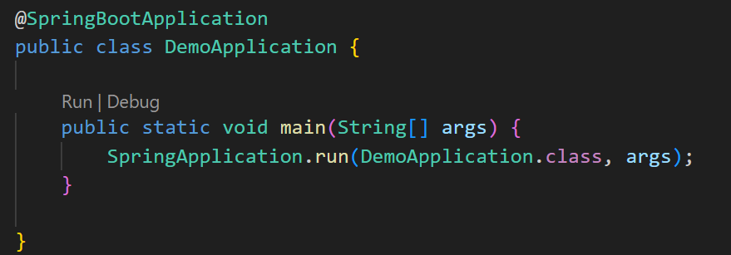
@SpringBootApplication
Meta-anotacija koja kombinuje:
  @SpringBootConfiguration
  @EnableAutoConfiguration
  @ComponentScan
Main metoda
Ulazna tacka
Započinje bootstraping, startuje Spring i pokreće Tomcat
Prosleđujemo glavnu Spring komponentu i ostale argumente

Slide 8

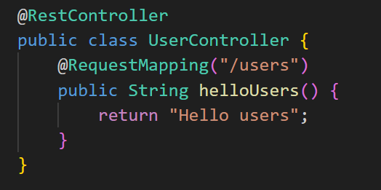
Kontroleri i mapiranje zahteva
@RestController = @Controller + @ResponseBody
@RequestMapping
  @GetMapping
  @PostMapping
  @PutMapping
  @DeleteMapping
  @PatchMapping

Slide 9
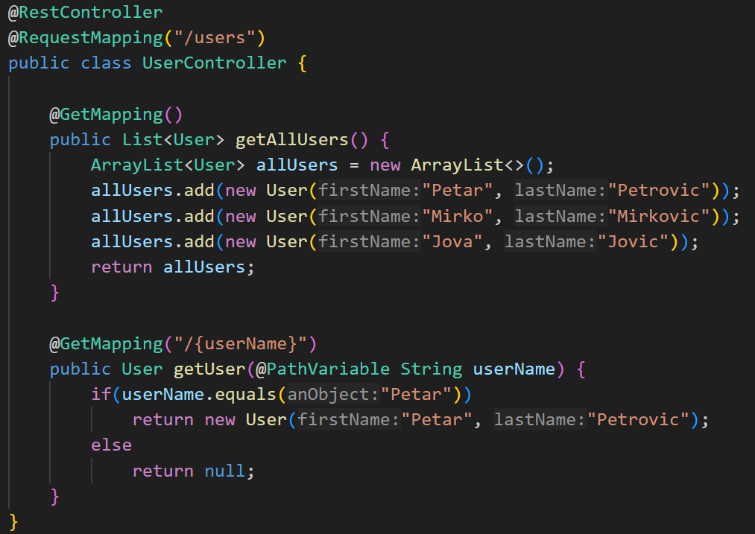

@RequestParam
@CrossOrigin(origins = "http://localhost:4200/")

Slide 10
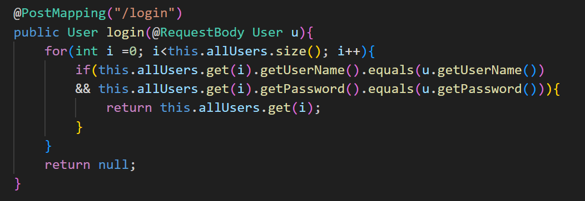

Slide 11
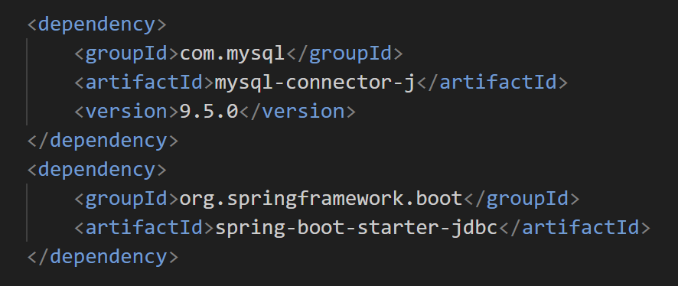

Rad sa bazom podataka
Wamp 3.3.7 -> MySQL server 9.1.0
MySQL Workbench 8.0.43 CE

Slide 12
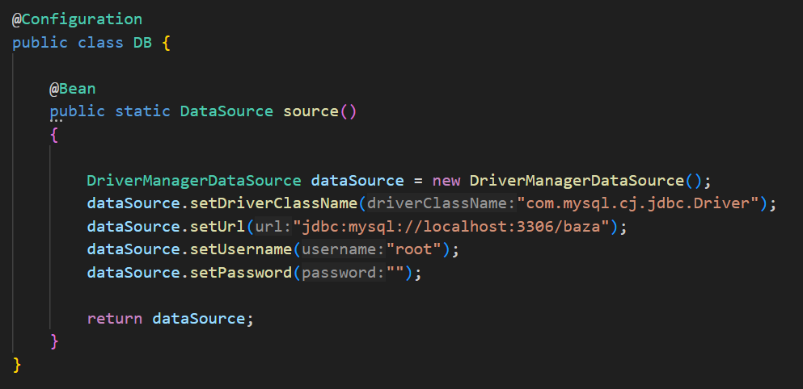
Konfiguracija baze podataka

Slide 13
Izvršavanje upita
Uzimanje konekcije iz izvora podataka
  Connection conn = DB.source().getConnection();
Upit
  PreparedStatement stm = conn.prepareStatement(“...”);
  stm.set …
Izvršavanje
  Select -> stm.executeQuery()
  Insert/Update/Delete -> stm.executeUpdate()
Oslobađanje resursa

Slide 14
HVALA NA PAŽNJI!

